Slide 1
SSAFY 11기
SDC 1차 과제 리뷰
: 이미지-텍스트 컷믹스 증강 기법을 통해 개선된 시각 언어 모델 개발
SSAFY 11기 S006 이승주, 김민욱, 김희정, 서종원, 신원철, 이서영

Slide 2
목차
1. 자기소개 (IceBreaking)
2. 학습 내용
3. Action Plan
4. QnA
5. 멘토링 툴 / 시간 협의

Slide 3
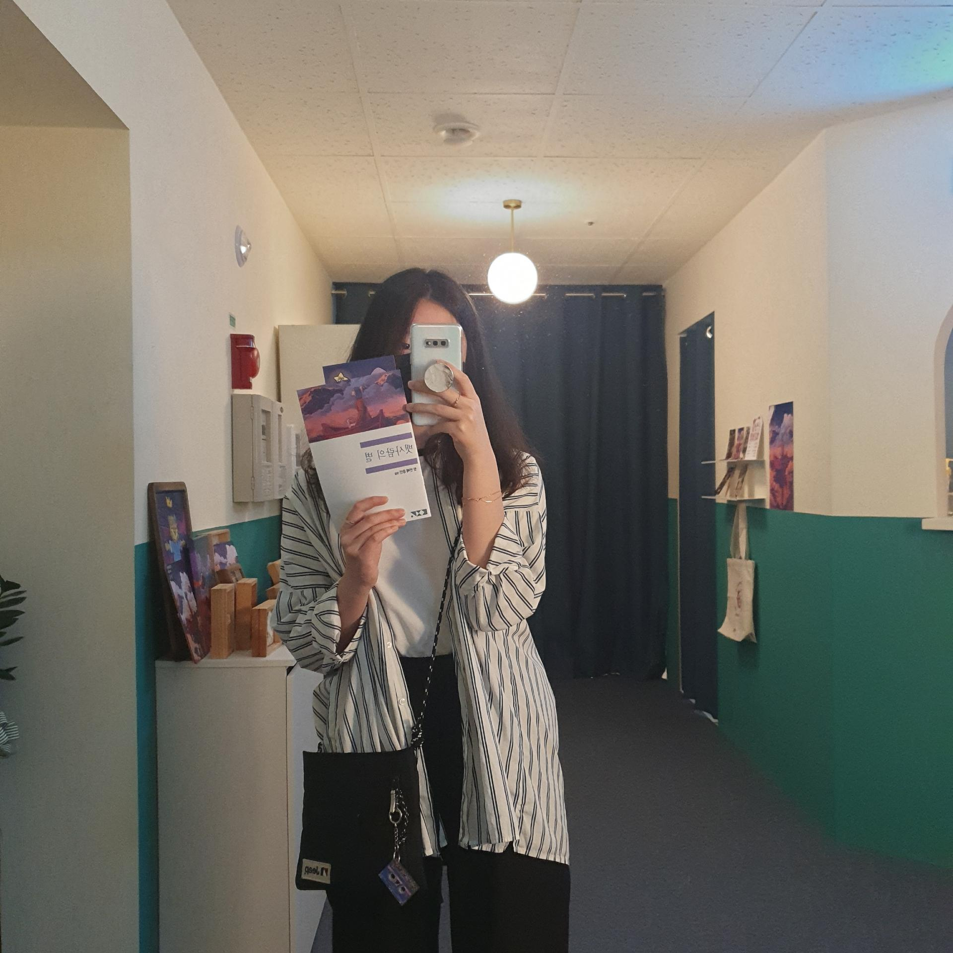
자기소개 (이승주)
1학기 트랙 | 2학기 목표
Python (비전공) | ⭐수.료⭐
취미 | MBTI
방탈출, 독서, 게임, 유튜브 | INTJ
생년월일 | 가치관
2000.02.27 | 지나간 일은 어차피 못 바꾼다.

Slide 4
자기소개 (서종원)
1학기 트랙 | 2학기 목표
자바 전공 | 멘토님이 만족할만한 결과
취미 | MBTI
집에서 누워있기 | ISTP
생년월일 | 가치관
1999.09.15 | 모르는 것은 있을 수 있어도 못할 것은 없다

Slide 5

자기소개 (신원철)
1학기 트랙 | 2학기 목표
Java 전공
취미 | MBTI
기타 | eSTP
생년월일 | 가치관
1998.04.06 | 바꿀 수 있는 건 미래 뿐이다.
프로젝트 각오
소중한 기회인 만큼 후회 없는 경험을 쌓겠습니다.

Slide 6
자기소개 (김민욱)
1학기 트랙 | 2학기 목표
Java 전공 | 즐겁게 프로젝트 참여하기
취미 | MBTI
컴퓨터 게임, 넷플릭스 보기 | INTJ
생년월일 | 가치관
1998.03.12 | 모르는 것은 있어도 못하는 것은 없다

Slide 7
자기소개 (이서영)
1학기 트랙 | 2학기 목표
Java 비전공 | 대기업 취뽀
취미 | MBTI
게임 영상보기 | ISFP
생년월일 | 가치관
1998.12.23 | 후회할 일 만들지 말자

Slide 8
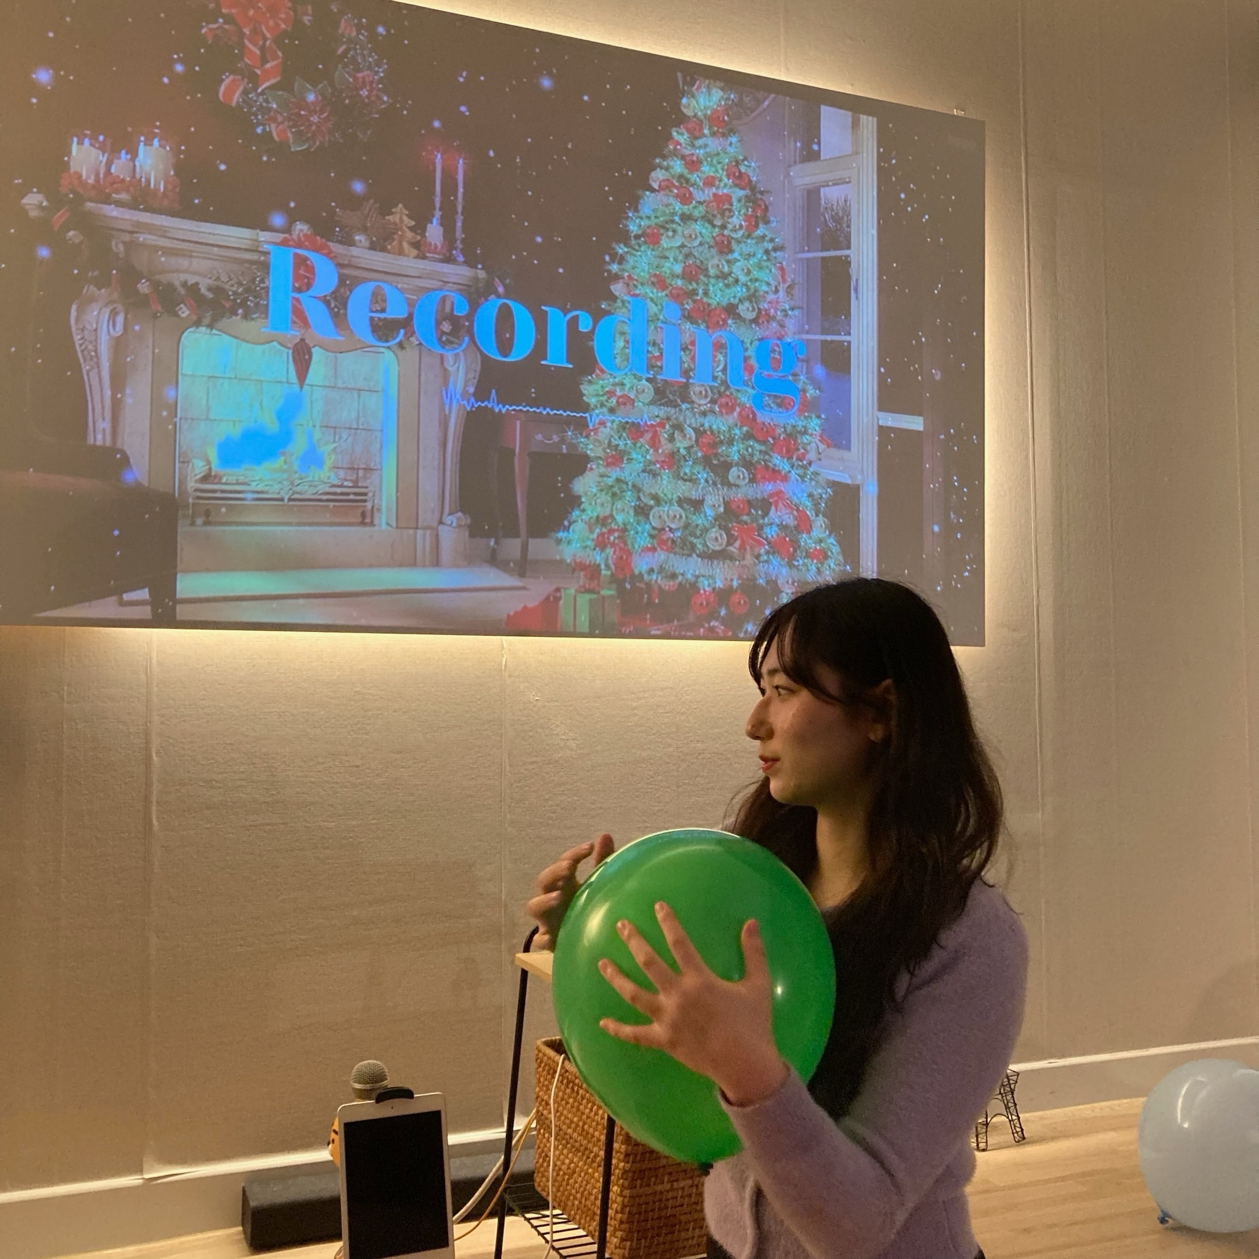
자기소개 (김희정)
1학기 트랙 | 2학기 목표
Java 전공 | 대기업 취뽀
취미 | MBTI
수영 | INFP
생년월일 | 가치관
2000.06.06 | 현재에 최선을 다하자

Slide 9
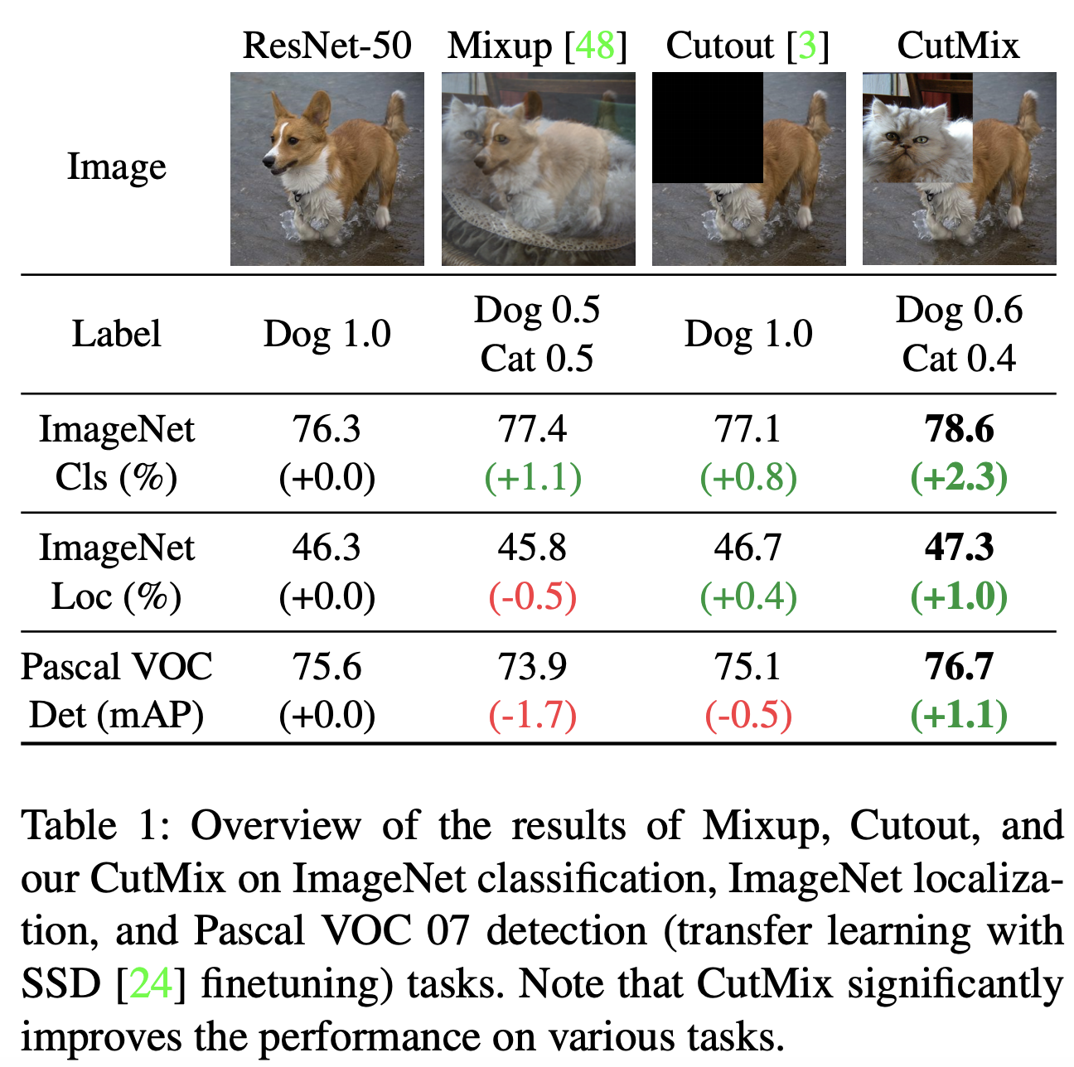
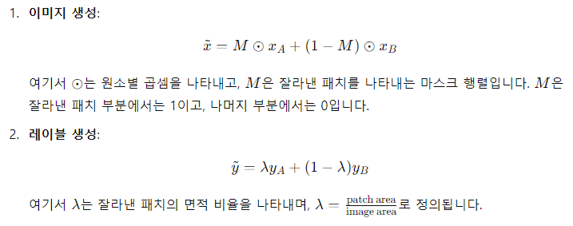
프로젝트 관련 학습 내용: CutMix
CutMix
서로 다른 이미지의 부분 영역을 합쳐 하나의 이미지로 만드는 기법
Mixup에 경우 5대5로 Label을 구성
Cutmix의 경우 비율에 따라서 Label을 구성하고 2장 이상의 사진을 활용해서 구성
같은 크기의 이미지가 필요함
텍스트 - 이미지 CutMix는 레이블 지정이 어떻게 될까?

Slide 10
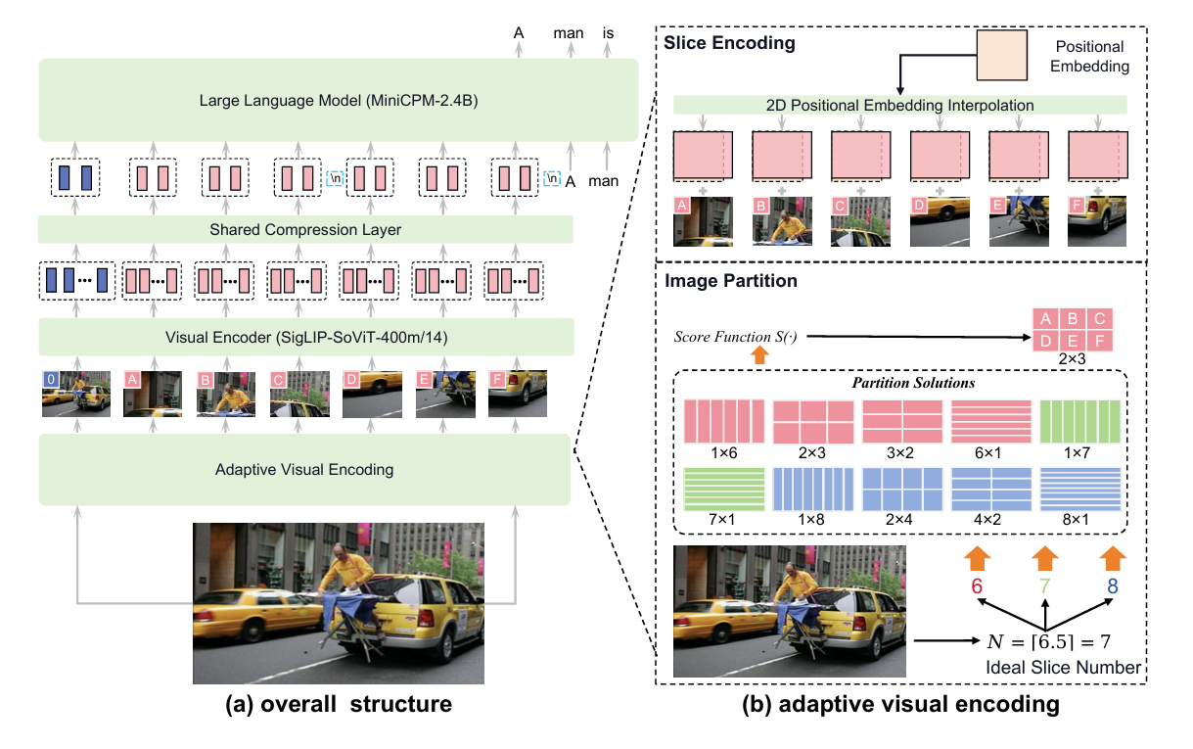
프로젝트 관련 학습 내용: MiniCPM-V
Overall Structure
visual encoder ( SigLIP SoViT-400m/14 )
input image encode
adaptive visual encoding 방식 사용
compression layer
a perceiver resampler structure with one layer cross-attention
LLM
압축된 visual token은 input text와 함께 LLM에 전달
Adaptive Visual Encoding
OCR같은 경우 이미지의 종횡비같은 특성이 중요하기 때문에 이미지 원본을 인코딩하는 것이 중요
이를 가능하게 해주는 것이 이 적응형, 사전 학습된 ViT와 결합하기 위한 방법
Image Partition
Slice Encoding
Token Compression
Spatial Schema

Slide 11
프로젝트 관련 학습 내용: MiniCPM-V
벤치마크
일반 벤치마크
OpenCompass, MME, MM벤치, MMMU, MathVista, LLaVA 벤치 등을 포함한 11개의 인기 있는 멀티모달 벤치마크를 포괄적으로 수집한 일반 평가 지표로서 사용
또한 실제 공간 이해 기능에 대한 RealWorldQA에 대한 결과도 보고
OCR 벤치마크
우리는 OCR 기능 평가를 위해 널리 사용되는 세 가지 벤치마크를 채택
OCRBench , TextVQA, DocVQA
Hallucination 벤치마크
Object HalBench

Slide 12
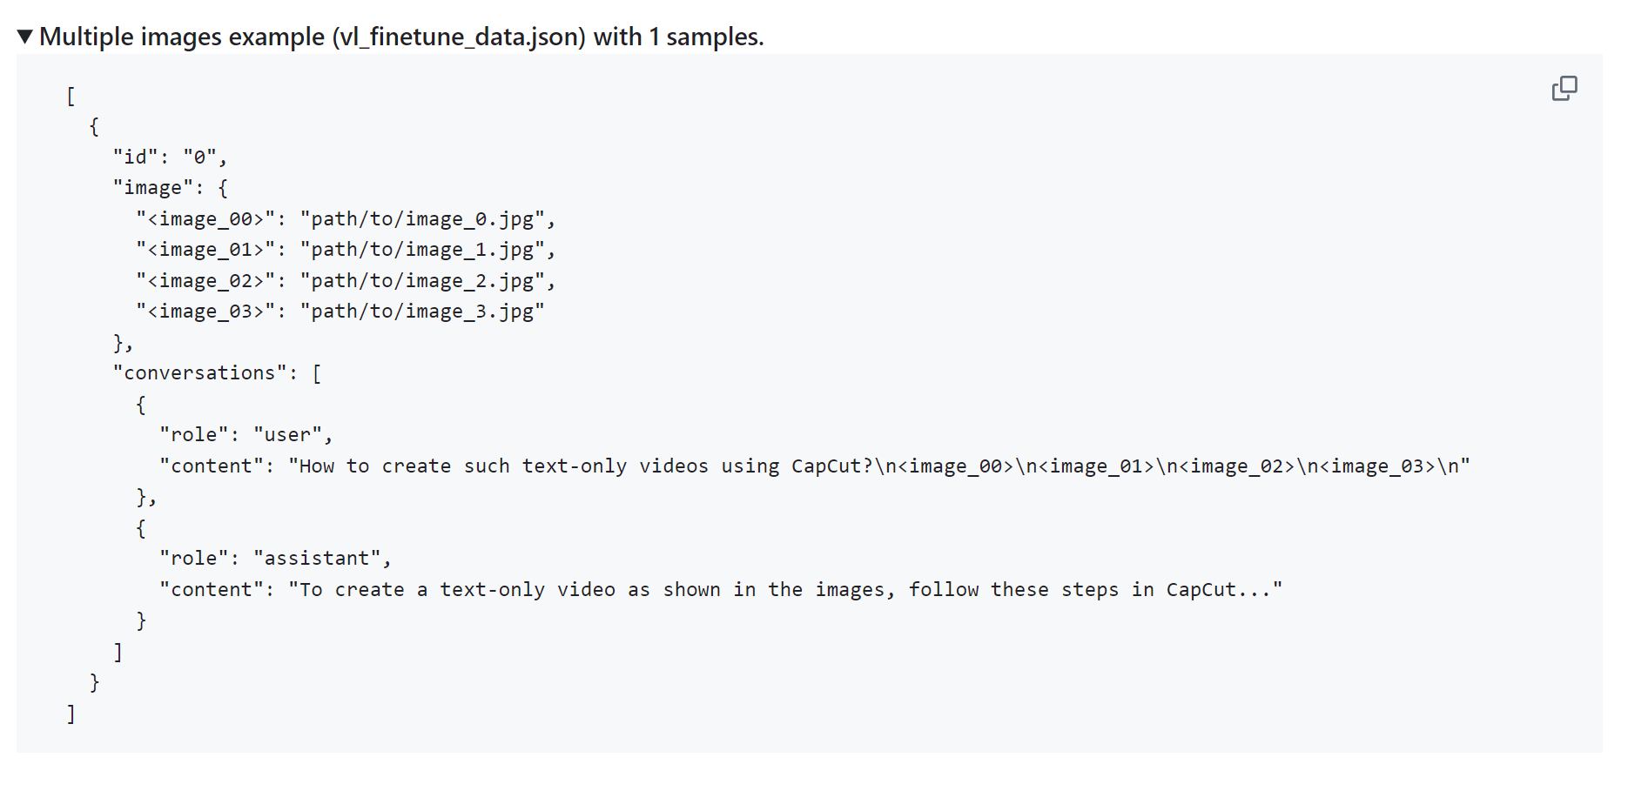
프로젝트 관련 학습 내용: MiniCPM-V
https://github.com/OpenBMB/MiniCPM-V/tree/main/finetune#model-fine-tuning-memory-usage-statistics
MiniCPM-V Finetuning

Slide 13
Action Plan
 | 1주차 | 2주차 | 3주차 | 4주차 | 5주차 | 6주차 | 7주차
Multimodal LLM 공부 – 논문 리뷰
CutMix 공부 - 논문 리뷰
개발 환경 구축
데이터 수집 (Image & Text)
다양한 기존 VLM 구현
CutMix 기반 데이터 증강 기법 개발
데이터 증강 기법을 통한 데이터 생성
Prompt Engineering
Fine Tuning
모델 성능 평가
Hyper-parameter Tuning
웹으로 구현 (Optional)

Slide 14
QnA

Slide 15
Mentoring Tool / Time
✓ 멘토링 고정 요일
주 1회 고정 요일/시간 (11시 이전, 2시 이후)
✓ Mentoring Tool
메신저 (ex. MM, 카카오톡, slack 등)
화상미팅 (Knox미팅, Webex, GoogleMeet 등)
✓ Q&A 가능한 시간이 언제이신지?
질문을 정리해서 올리는 시간(예: 17시 ~ 18시 질문)

Slide 16
Thank you

